Slide 1
Метрики Бизнеса
Маленькая местная пицца

Slide 2
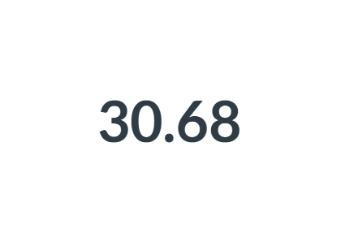
Conversion Rate (CR) — конверсия в заказ
Формула:
CR = Количество оплаченных заказов / Количество сформированных корзин
Пример:
1000 пользователей создали корзину
900 сделали заказ - CR - 90%
Зачем: Показывает:
удобно ли пользоваться корзиной, хорошо ли работает оплата
Хорошо ли создан дизайн

Slide 3
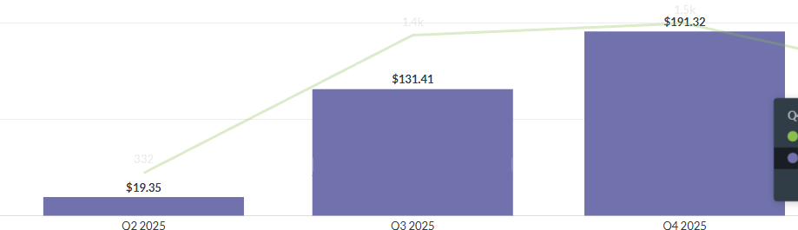
AOPR — средний чек(Например за квартал)
Формула:
AOV = Общая выручка / Количество заказов
Как считать:
берем поле total_price за все заказы по периуд
считаем среднее
Пример:
500 заказов на 250 000 ₽ → AOPR= 500 ₽
Зачем:
Крайне важная метрика - помогает в планировании
С ее помощью можно найти точки роста
Анализ покупательской способность

Slide 4
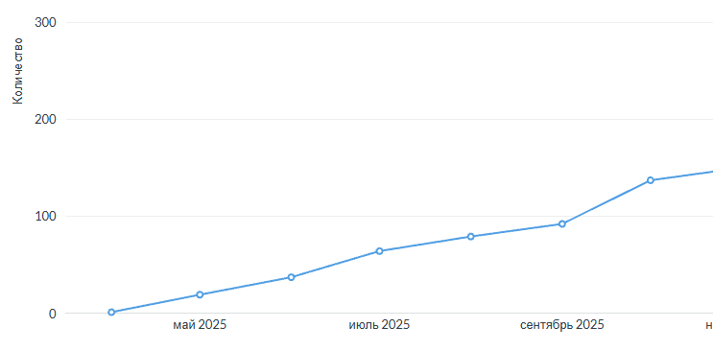
Daily Active Users (DAU)
Как считать:
отправляем событие app_open и считает сколько из них с уникальным uid юзера
Пример:
3200 пользователей за день → DAU = 3200
Зачем:
показывает реальное использование продукта
помогает отслеживать рост

Slide 5

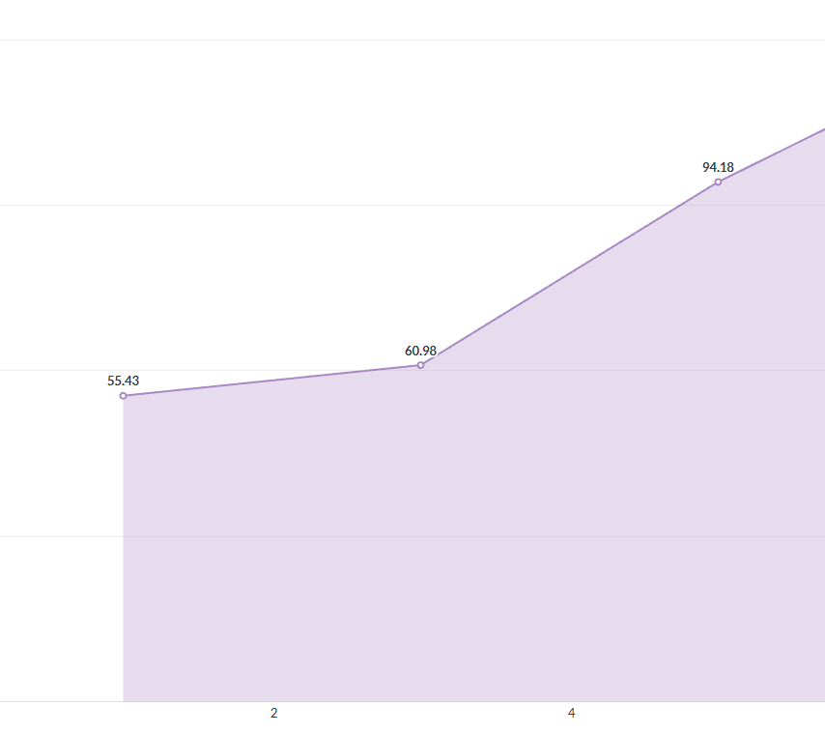
Retention Rate
Формула:
Retention D7 = пользователи, вернувшиеся на 1-7 день / пользователи, пришедшие в день 0
Как считать:
фиксируем дату первого визита (first_seen)
проверяем, был ли пользователь активен в 1 из 7 последующих дней
Зачем:
ключевой показатель "липкости"
особенно важен для доставки еды (регулярность заказов)

Slide 6
Order Delivery Time — среднее время доставки
Формула:
Delivery Time = delivered_at - order_created_at
Как считать:
Время оформления заказа и время закрытия заказа храним в БД. Из бд извлекаем эти данным и считаем метрику
Пример:
заказ оформлен в 18:00
доставлен в 18:40 → 40 минут
Агрегируем каждую доставку за период
Зачем:
главный фактор удовлетворенности клиента
напрямую влияет на повторные заказы

Slide 7
On-time Delivery Rate
Формула:
Delivery Rate= Заказы вовремя / Все заказы
Как считать:
На текущий момент фиксируем максимальное время доставки.
Сравниваем зафиксированное время с фактическим
Пример:
900 заказов из 1000 вовремя → Delivery Rate= 90%
Зачем:
главный показатель качества логистики
влияет на жалобы

Slide 8
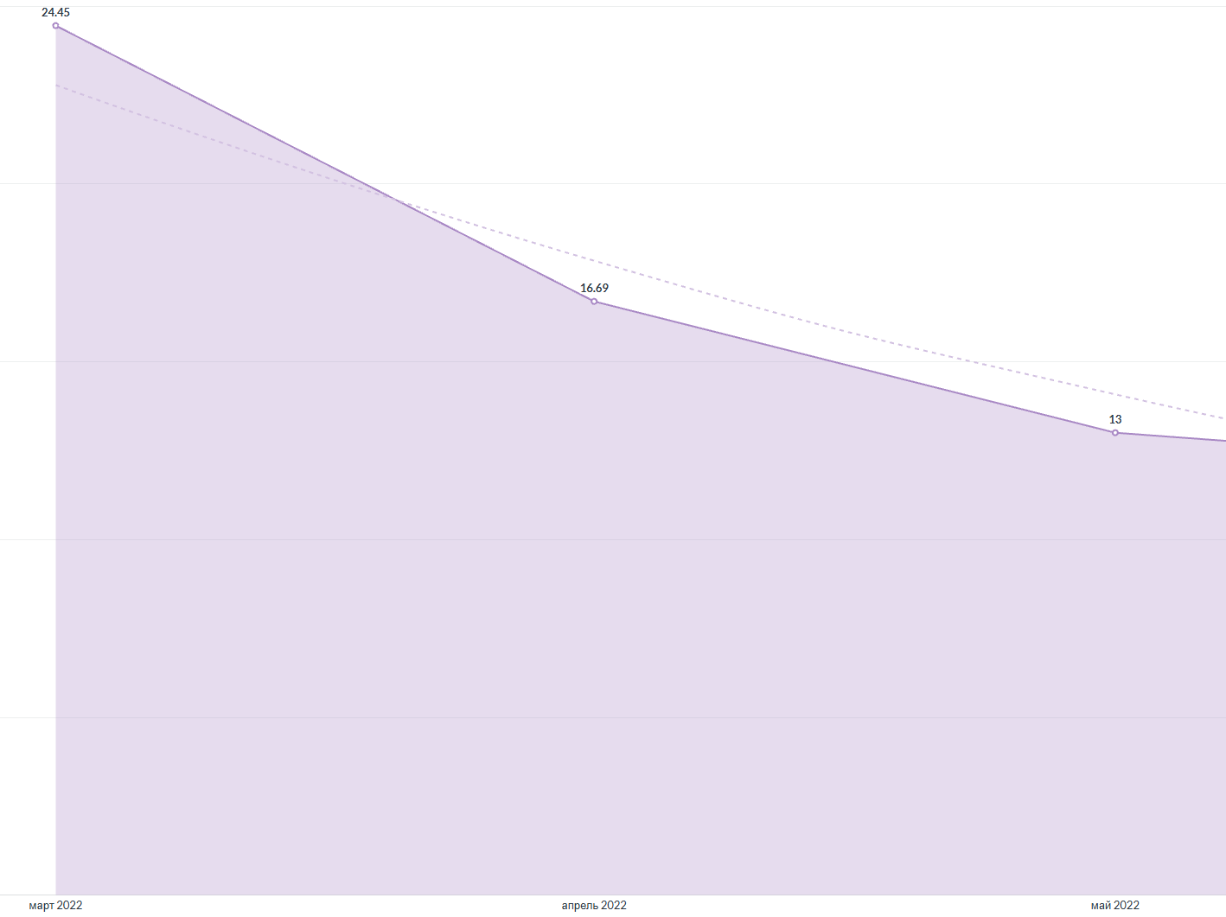
Complaint Rate — доля жалоб
Формула:
Complaint Rate = Количество жалоб / Количество заказов
Как считать:
В бд храним записи о жалобах(с привязкой к заказу) и записи заказа
Пример:
50 жалоб на 1000 заказов → 5%
Зачем:
показывает реальные проблемы (еда, доставка, сервис)

Slide 9
Compensation Rate — доля компенсаций
Формула:
Compensation Rate = Компенсированные заказы / Количество жалоб
Как считать:
фиксируем жалобу в БД с меткой компенсации и оценкой пользователя
Зачем:
показывает финансовые потери из-за проблем
сигнализирует о системных ошибках

Slide 10
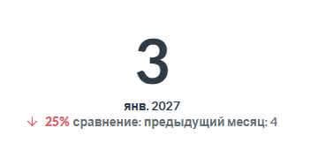
App Load Time
Как считать:
считается на стороне мобильного приложения - внутри есть возможность посчитать время от запуска приложения, до перехода н основной экран. Отправляем событие с этими данными
Зачем:
если приложение тормозит → пользователь не возвращается
особенно критично для доставки (быстрый сценарий: “заказал и вышел”, быстрая проверка статуса заказа)

Slide 11
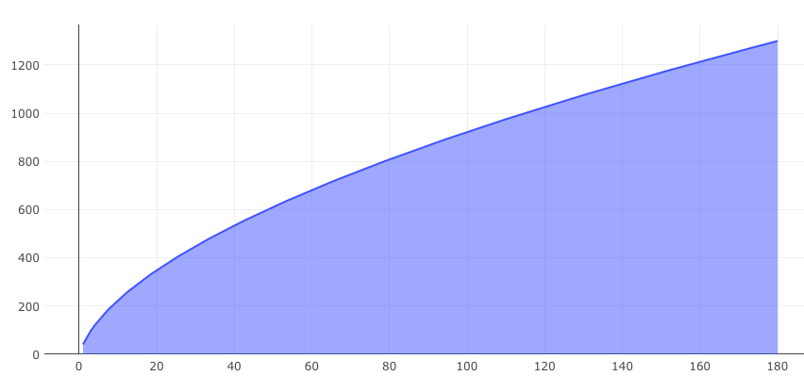
LTV
Как считать: Есть несколько уровней точности:
Простая формула:
LTV = Средний чек × Кол-во заказов на пользователя
Более точная:
LTV = ARPU × Средний срок жизни пользователя
ARPU — средний доход с пользователя за период
срок жизни — сколько пользователь остаётся активным

